Slide 1
TITLE
Excelで体験する 言語モデルのしくみ
第2回 Self-Attention
文全体のどこを見るかを、Attention Weightの表で体験します。
Query
Key
Weight
今回の狙い
第1回 n-gram の「直前を見る」から、Self-Attentionの「文全体を見る」へ進みます。
Valueを混ぜる
重みに応じて情報を取り出す
Excelで体験する言語モデルのしくみ | 第2回 | 1

Slide 2
SERIES ROADMAP
全10回の中の位置づけ
第2回は、直前だけでなく文全体を見る考え方を扱います。
第1回 n-gram
直前の並びから次を考える
第2回 Self-Attention
文全体のどこを見るかを重みで見る
第3回 Embedding
tokenを数値ベクトルにする
第4回 Positional Encoding
tokenの順番を数値で足す
第5回 Multi-Head Attention
複数の見方を同時に走らせる
第6回 Transformer Block
AttentionとFFNを積み重ねる
第7回 Softmaxと生成
確率から次tokenを選ぶ
第8回 Lossと学習
予測のズレを数値にする
第9回 Backpropagation
ズレを元に重みを更新する
第10回 RAG
外部資料を参照して答える
第2回の到達点: Self-Attentionの重み表から、各tokenがどこを見たかを読む
Excelで体験する言語モデルのしくみ | 第2回 | 2

Slide 3
GOAL
今日の到達点
Self-Attentionを、行列計算の結果としてExcel上で観察します。
1. 文全体を見る
直前だけでなく、離れたtokenも参照できると理解する
2. Q/K/Vを分ける
何を見るか、何に反応するか、何を取り出すかを区別する
3. 重み表を読む
Attention Weightの行と列から参照先を読む
4. 限界を区別する
教材用boostや固定重みを使った簡略版だと理解する
最後に見る表
B7を Attention Weight にして、濃い列と行合計を確認します。
Excelで体験する言語モデルのしくみ | 第2回 | 3

Slide 4
CONCEPT
Self-Attentionは「どこを見るか」を重みにする
各tokenが、文中の他のtokenをどれくらい参照したかを表で見ます。
見る側
行のtoken
見られる側
列のtoken
重み
参照の強さ
見る側 / 見られる側 | 注文履歴 | DB | 保存 | 行合計
保存 | 0.04 | 0.62 | 0.08 | 1.00
読み方
行「保存」で列「DB」が濃いなら、「保存」はDBを強く見ている、と読みます。
Excelで体験する言語モデルのしくみ | 第2回 | 4

Slide 5
DEMO ASSET
Excelで作ったもの
Python in Excelで動かす、小さなSelf-Attention教材です。
01_INPUT
B6に入力文、B7に表示モード
10_RUN_PYTHON
A14にPythonセルを作って実行
11_PYTHON_CODE
貼り付け用コードの参照先
DataFrameカード
実行結果の表を確認する入口
教材の範囲
Excelセル関数ではなくPythonで計算します。外部APIを呼ぶ教材ではありません。
デモ一式: https://github.com/KanameShiga-dev/excel-python-mini-llm-demo/tree/main/第2回_Self-Attention
Excelで体験する言語モデルのしくみ | 第2回 | 5

Slide 6
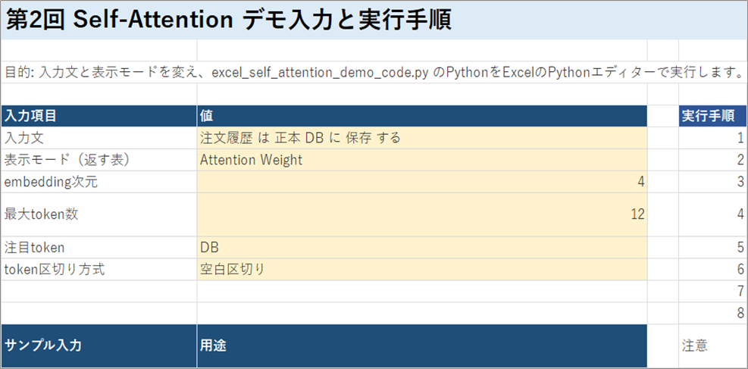
INPUT SHEET
01_INPUT の画面
ExcelをUIとして触る入口を、先に画面で確認します。
入力文と表示モードを変えると、返す中間表とAttention Weightが変わります。
Excelで体験する言語モデルのしくみ | 第2回 | 6

Slide 7
EXCEL UI
Excel UIで何を変えるか
入力文と表示モードを変えて、Self-Attentionの中間表を切り替えて観察します。
場所 | 変更・確認するもの | 見える変化
01_INPUT!B6 | 入力文 | token列、Q/K/V、Attention Weightが変わる
01_INPUT!B7 | 表示モード | token一覧、embedding、Q/K/Vなど返す表が変わる
B7 = Attention Weight | 重み表 | 行のtokenがどの列を見たかを読む
B7 = Context Vector | 参照結果 | 重みでValueを混ぜた結果を見る
入力例を変更 | 請求書 / AI / 確認など | 強く参照するtokenの組み合わせが変わる
Excel値展開 | 必要時のみ | ヒートマップや表として直接見せられる
ExcelをUIにして、B6/B7を変えることで「文全体のどこを見るか」が表で変わることを見ます。
Excelで体験する言語モデルのしくみ | 第2回 | 7

Slide 8
FLOW
処理の流れ
入力文が token → vector → Q/K/V → score → weight → context に変わります。
token
空白区切り
vector
数値化+位置
Q/K/V
3役へ変換
score
点数化
weight
softmax
context
Valueを混ぜる
今回のポイント
Attention Weightを見ると、文中の離れたtoken同士の関係を重みとして観察できます。
Excelで体験する言語モデルのしくみ | 第2回 | 8

Slide 9
DATA
入力データと表の見方
第2回のtoken化は、入力文を空白で区切るシンプルな教材用処理です。
入力文
01_INPUT!B6。例: 注文履歴 は 正本 DB に 保存 する
表示モード
01_INPUT!B7。見たい中間表を選びます。
入力 | token一覧の例
注文履歴 は 正本 DB に 保存 する | 注文履歴 / は / 正本 / DB / に / 保存 / する
注意
第1回とはtoken化の実装が異なります。第2回は空白区切りで最大12tokenまで扱います。
Excelで体験する言語モデルのしくみ | 第2回 | 9

Slide 10
RUNBOOK
デモ操作手順
同じPythonセルを使い、B6とB7を変えて再実行します。
1
01_INPUT の B6 に入力文を入れる
2
B7で見たい表示モードを選ぶ
3
10_RUN_PYTHON の A14 を選ぶ
4
数式 > Pythonの挿入
5
excel_self_attention_demo_code.pyを貼る
6
Ctrl + Enterで実行
7
DataFrameカードを開く
8
必要なら出力をExcel値に切り替える
重要
B7を変えたら、PythonセルをCtrl + Enterで再実行します。
Excelで体験する言語モデルのしくみ | 第2回 | 10

Slide 11
DISPLAY MODES
表示表・列・変数の見方
B7で6つの表示モードを切り替えます。
表示モード | 見る列・変数
token一覧 | position / token / token_id / note
embedding | dim_1〜4 / positional_1〜4 / input_vector_1〜4
Q/K/V | Q1〜4 / K1〜4 / V1〜4
Attention Score | softmax前の参照スコア
Attention Weight | 行合計1の参照重み。まずここを見る
Context Vector | context_1〜4 / 一番強く見ているtoken / 解釈メモ
最初に見る表
Attention Weight。行のtokenが、どの列のtokenを強く見ているかを確認します。
Excelで体験する言語モデルのしくみ | 第2回 | 11

Slide 12
HOW TO READ
表の読み方 1
Attention Weightは、行ごとに「見る側」として読みます。
見る側 / 見られる側 | 注文履歴 | 正本 | DB | 保存 | 行合計
保存 | 0.03 | 0.06 | 0.62 | 0.08 | 1.00
DB | 0.05 | 0.44 | 0.09 | 0.10 | 1.00
読み方
行を1つ選び、横方向に濃い列を探します。濃い列が強く参照したtokenです。
観察ポイント
行合計が1になるので、各行の中で重みの配分を比べます。
Excelで体験する言語モデルのしくみ | 第2回 | 12

Slide 13
HOW TO READ
表の読み方 2: 具体例
Attention Weightで見た参照先は、Context Vectorでも確認できます。
表示モード | 見るところ | 分かること
Attention Weight | 濃い列と行合計 | どのtokenを強く見たか
Context Vector | 一番強く見ているtoken | 参照結果を要約して確認
Attention Score | softmax前の点数差 | 重みになる前の強さ候補
おすすめの確認
B6を変えたあと、Attention Weight → Context Vector の順に見ると、参照と結果がつながります。
Excelで体験する言語モデルのしくみ | 第2回 | 13

Slide 14
CONNECTION
前回・次回との接続
第2回は、第1回の制約を越えて、第3回のEmbeddingにつながります。
第1回 n-gram
直前n個のtokenだけを見る。
第2回 Self-Attention
文全体の参照重みを見る。
第3回 Embedding
tokenを数値ベクトルにする。
つながり
今回は先にSelf-Attentionを体験し、次回はその入力になるEmbeddingを詳しく見ます。
Excelで体験する言語モデルのしくみ | 第2回 | 14

Slide 15
LIMITATION
実LLMとの差分と未扱い範囲
教材として関係が見えやすくなるよう、実LLMより単純化しています。
項目 | この回での扱い
重み | 学習済みではなく、教材用の固定行列を使う
boost | DBと保存などが見えやすいよう、教材用boostを加えている
token化 | 空白区切りの簡易処理
層構造 | Multi-HeadやTransformer Blockは未扱い
学習 | LossやBackpropagationは未扱い
安全注記
コード自体は外部APIにアクセスしませんが、Python in Excelの実行環境はMicrosoft Cloud上です。
Excelで体験する言語モデルのしくみ | 第2回 | 15

Slide 16
WRAP-UP
まとめと次回導線
第2回では、文全体の関係性を重みとして見る体験をしました。
分かったこと
Self-Attentionは、各tokenがどこを見るかを重みにします。
Excelで見る場所
Attention Weightで濃い列と行合計を確認します。
限界
教材用boostと固定重みを使う小さなデモです。
次回
第3回 Embedding では、tokenを数値ベクトルにする前段の仕組みを詳しく見ます。
Excelで体験する言語モデルのしくみ | 第2回 | 16

Slide 17
GLOSSARY
第2回 Self-Attention 用語集
Attention Weightの表を読むための用語を整理します。
用語 | 説明
Self-Attention | 文中の各tokenが、他のtokenをどれくらい参照するかを計算する仕組みです。
Query / Key / Value | Queryは見る側、Keyは見られる側、Valueは取り出す情報です。
Attention Score | softmax前の参照スコア。まだ確率のような重みではありません。
Attention Weight | scoreにsoftmaxをかけた重み。行ごとに合計が1になります。
Context Vector | Attention WeightでValueを混ぜた結果です。
boost | 教材で関係を見えやすくするために加えている補正です。実LLMそのものではありません。
第2回では、行のtokenがどの列のtokenを強く見ているかを読みます。
Excelで体験する言語モデルのしくみ | 第2回 | 17

